Slide 1
Музыкальный Бот
Выполняли: Русанов Евгений и Ятченко Кирилл

Slide 2
Основная идея проекта
В большинстве сервисов для прослушивания музыки функция скачивания треков является либо платной, либо требует просмотра рекламы. Поэтому мы решили создать бота в Telegram, благодаря которому пользователь бы смог находить и скачивать различные треки.

Slide 3
Используемые библиотеки
yandex-music==2.0.1
python-telegram-bot==20.2
sqlalchemy==1.4.27
requests==2.28.1
schedule==1.1.0

Slide 4
Основные функции для работы с ботом
/help - подсказки по командам
/stop - команда остановки
/search_user_playlists - поиск плейлиста
/search_track - поиск трека
/random_track - случайный трек
/subscription - подписка
/register – зарегистрировать свой аккаунт
/playlists - получить список своих плейлистов
/account_info - получить логин

Slide 5
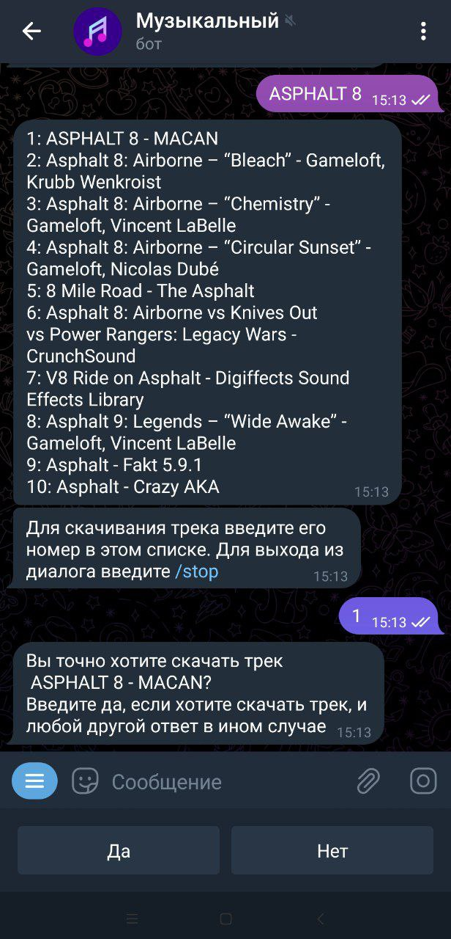
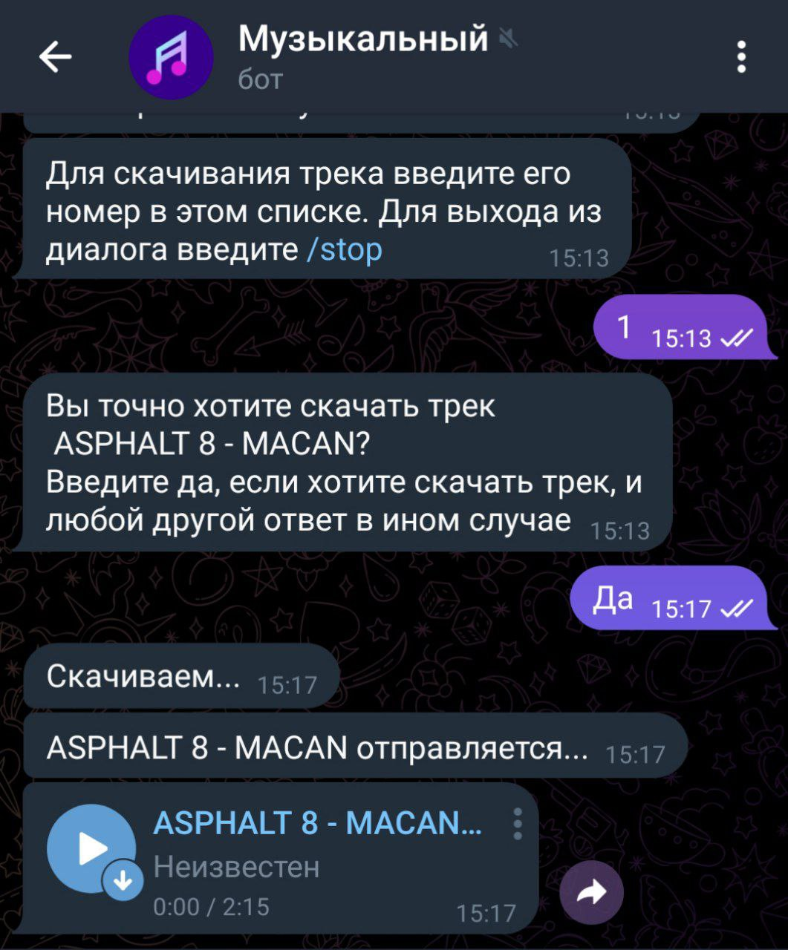
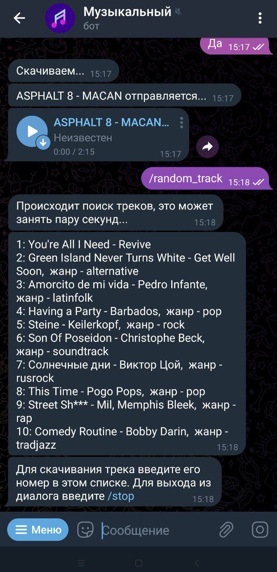
Поиск треков

Slide 6
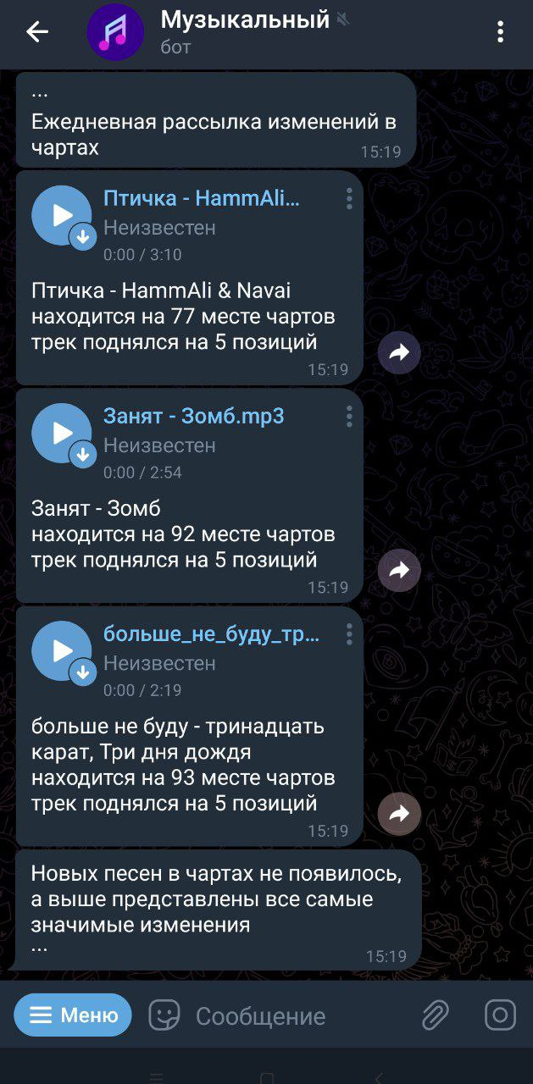
Подписка

Slide 7
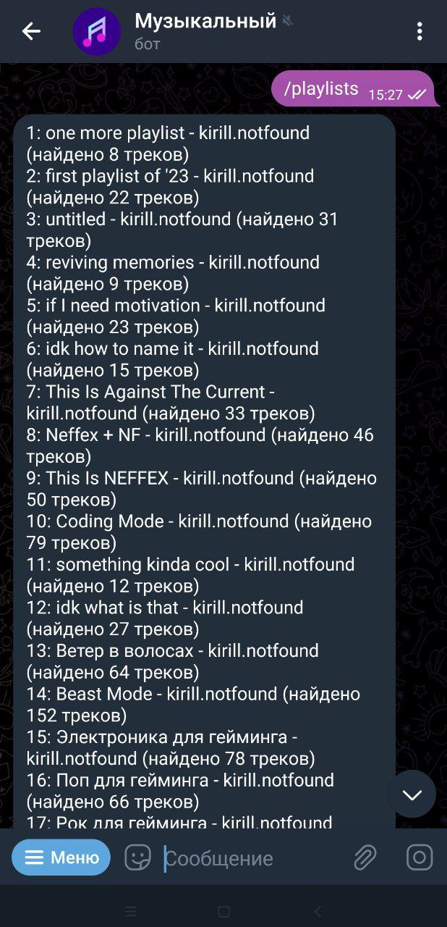
Регистрация

Slide 8
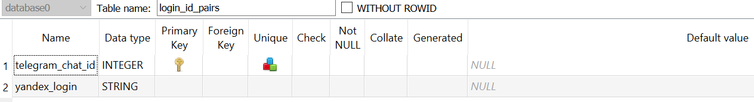
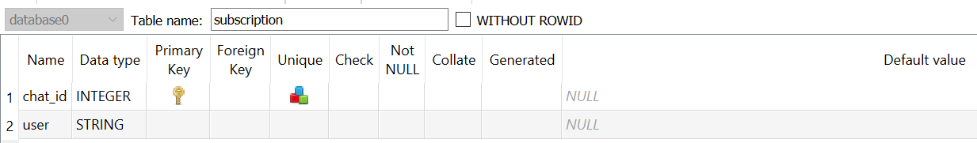
Базы данных

